Slide 1
Von Neumanova architektúra
GPU – Grafická procesorová jednotka a PCI Express

Slide 2
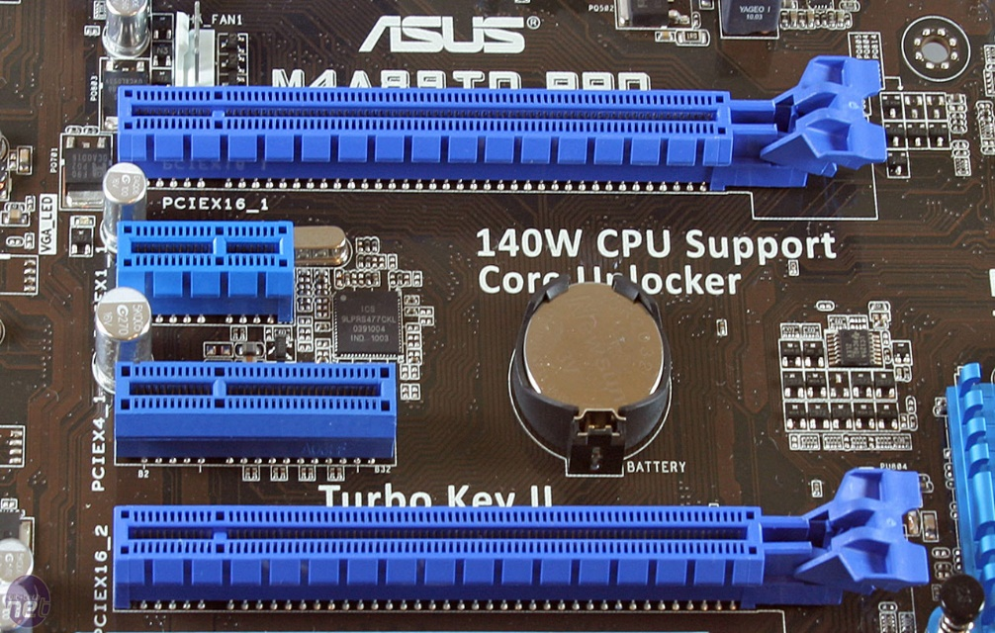
Úvod
Konvenčná PCI, často označovaná len ako PCI, je lokálna počítačová zbernica, ktorá slúži na pripojenie hardvérových zariadení do počítača. PCI zabezpečuje aj pripojenie periférnych komponentov a je súčasťou štandardnej lokálnej zbernice PCI.
Typické PCI karty používané v počítačoch zahŕňajú: sieťové karty, zvukové karty, modemy, prídavné porty ako USB alebo sériové, karty televízneho prijímača a ovládače diskov.

Slide 3
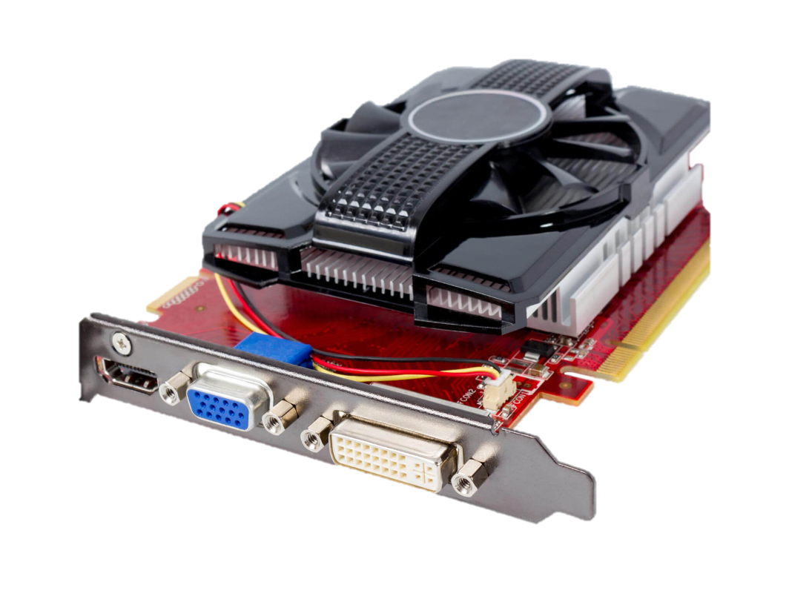
Úvod
Grafická procesorová jednotka (GPU), tiež označovaná ako vizuálna spracovacia jednotka (VPU), je špecializovaný elektronický obvod navrhnutý tak, aby rýchlo pracoval s pamäťou a tak urýchlil prácu s obrázkami prostredníctvom vyrovnávacej pamäti určenej na výstup na displej.
V osobnom počítači môže byť grafická jednotka GPU osadená na grafickej karte alebo môže byť vložená do základnej dosky alebo v určitých prípadoch priamo na procesore.

